Slide 1
EAD como locus em nova epistemologia para Educação Não Formal
Silvia Quevedo, Dra. silviareginaquevedo@gmail.com
Tarcisio Vanzin, Dr tvanzin@gmail.com
Programa de Pós-Graduação em Engenharia e Gestão do Conhecimento – PPEGC
UNIVERSIDADE FEDERAL DE SANTA CATARINA (UFSC)

Slide 2

Pesquisa na forma de buscas sistemáticas junto a bancos de dados e entrevista em profundidade com 11 especialistas constatou dubiedade e falta de precisão em relação aos seguintes termos:
O que é?
Campo de pesquisa?
Pesquisa de campo?
Abordagens teóricas e metodológicas?
Ponto de observação:
Fronteiras do conhecimento em ENF

Slide 3
Tornou-se importante delimitar os três temas:
Pesquisa de campo: oferece a delimitação da natureza da pesquisa (quali/quanti) – pesquisa-ação, observação participante, etnográfica, biográfica...
Abordagens teóricas e metodológicas – forma, a abordagem teórica que sustenta os objetivos...metodologias, que tipo de prática, que instrumentos e/ou técnicas utilizar... Entrevistas em profundidade, grupos focais, análise do Discurso...
Campos de pesquisa – locus ou focus????????? Campo sinônimo de área: campo em que se pratica a atividade, região território.

Slide 4
Indicação da bibliografia para a Educação Não Formal (ENF):
Afonso (1989): embora obedeça a uma estrutura e organização, diverge da educação formal no que diz respeito a não fixação de tempos e locais e à flexibilidade na adaptação de conteúdos.
Bianconi e Caruso (2005): fora dos quadros do sistema formal de ensino.
Maria da Glória Gohn (2006; 2010): (...) “há intencionalidade na ação, no ato de aprender, de participar, de trocar saberes. Por isso a Educação Não Formal situa-se no campo da Pedagogia Social, aquela que trabalha com coletivos e se preocupa com os processos de construção de aprendizagem e saberes coletivos”. Tem caráter de complementaridade à EF. Promove formação para a vida, não apenas ao mercado de trabalho.
Trilla (2008), Nakashato (2009): quatro âmbitos de ação que acolhem a ENF – formação ligada ao trabalho, lazer e cultura, educação social, âmbito da escola.
Park e Fernandes(2007): A esses aspectos incorpora um diferencial: a preocupação com a mudança ou transformação social por buscar projetos de desenvolvimento. O foco de seu argumento são os movimentos sociais, as ações políticas de grupos organizados.
????????????????????????????????????????
A ENF é Focus x locus ?
Foco? Educação, Pedagogia Social, Sociologia, Antropologia, História, Ciência Política ... (Fernando, 2004)
Ciências Humanas e Sociais Aplicadas? Ou Ciências Sociais Aplicadas?
Lugar? Museus, meio ambiente, comunidades pobres, escola, movimentos sociais, ambientes virtuais de aprendizagem, ambientes informais...

Slide 5
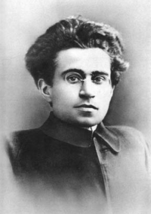
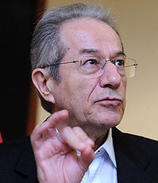
Para o pesquisador e professor Dermeval Saviani a Educação ganhou muitos matizes, dentre eles a Educação Não Formal: “Minha posição é que devemos afastar essas preocupações que se centram em aspectos adjetivos, secundários do processo educativo e nos concentrarmos nas questões substantivas, voltando nossa atenção para os pontos essenciais que caracterizam a educação. Uma estratégia que tenho adotado toma o critério do “clássico” como antídoto às tergiversações que têm marcado a proliferação das mais diversas pedagogias em nossa época. E para marcar essa estratégia, gosto de me reportar à seguinte passagem de Gramsci:
‘Ainda se está na fase romântica da escola ativa, na qual os elementos de luta contra a escola mecânica e jesuítica se dilataram morbidamente por causa do contraste e da polêmica: é necessário entrar na fase “clássica”, racional, encontrando nos fins a atingir a fonte natural para elaborar os métodos e as formas’”
(A Educação fora da escola – D. Saviani, 2009)

Slide 6

“O que importa é trabalhar com o conteúdo do fenômeno, ao invés de ficar preocupado com o destino da palavra.”
Milton Santos
1926 - 2001

Slide 7

Então,
é
preciso
jogar
um
foco:

Slide 8

O que é um campo de pesquisa?

Slide 9

“O cosmos social é constituído do conjunto de microcosmos sociais relativamente autônomos; espaços de relações objetivas que são o lugar de uma lógica e de necessidades específicas e irredutíveis às que regem os outros campos.
Por exemplo, o campo, artístico, o campo religioso ou o campo econômico obedecem a lógicas diferentes.”
Pierre Bourdieu
1930-2002
Algumas propriedades do campo In: BOURDIEU, Pierre. Questões de sociologia. Rio de Janeiro: Ed. Marco Zero, 1983.

Slide 10
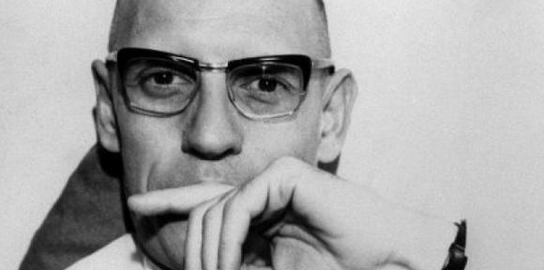
No campo das possibilidades do saber, a configuração geral do saber comum é temporal, espacialmente determinada e formada por cruzamento de domínios.
A partir da fração histórica comum aos conhecimentos, sua organização
compõe visões de mundo.
Michel Foucault
1926 -1984

Slide 11
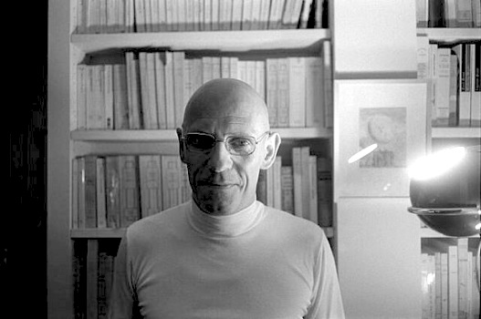
A definição de solo epistemológico é delimitada pela existência dos fenômenos culturais, teorias científicas e interpretações filosóficas.
Este solo é responsável por gerar uma ordem que emana da realidade, buscando revelar a experiência concreta e a percepção dos sujeitos.

Slide 12
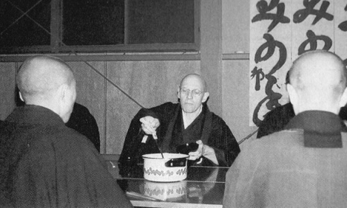
Não constitui apenas racionalidades e positividades específicas, mas envolve jogos de coerção e limitações que se impõem em dado momento a determinado discurso.
Costa, Guerra, Leão. O solo epistemológico de Michel Foucault: possibilidades de pesquisa no campo da administração, 2012

Slide 13
Campos de Pesquisa
A divisão dos campos de pesquisa exige atenção porque a Educação Não Formal diz respeito a “espaços de educação”, não propriamente a sala de aula. Portanto, são espaços que não possuem regulamentação quanto ao aprender, o que os diferencia da Educação Formal. Os temas de ensino e aprendizagem devem ser tratados com muito cuidado para não gerar confusão.
Resultados parciais da pesquisa “Práticas de educação não escolar de sujeitos que atuam em projetos socioeducativos (CNPq)” demonstram que educadores sociais formam-se em
serviço, contando com o apoio de seus pares, e constroem estratégias pedagógicas com base nas suas experiências pessoais, enfatizando a autoformação. (...) que a educação, no campo social, é área transdisciplinar do conhecimento (MOURA; ZUCCHETTI, 2010)”.... a proposição de cursos de graduação, no âmbito da chamada Pedagogia Social, para formar educadores sociais, pode
representar um retrocesso (Zucchetti, 2012)
Assim....
Quando nos referimos à conceituação: ...não se trata de fazer Pedagogia social, ou seja, deslocar o campo da Pedagogia ‘formal’. Trata-se de conservar o campo como área interdisciplinar.

Slide 14
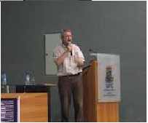
Interdisciplinaridade?
Multidisciplinaridade?
Transdisciplinaridade?
Claude Raynaut – Antropólogo e pesquisador do Centro Nacional de Pesquisa Científica da França
– Movimento histórico e cultural de transformação semelhante ao Renascimento, quando o pensador tinha que integrar novos pensamentos. É uma revolução da cultura, uma interação circular operando. Os avanços e técnicas a serviço do desejo criam nova materialidade, novos questionamentos à ciência.
Produção de conhecimento frente a uma nova realidade mais complexa, novos campos de conhecimento, novos questionamentos.
Frente a essa realidade na história da ciência, aparece a necessidade de superar-se as fronteiras disciplinares...
Diferenças reconhecidas e respeitadas são a fonte de riqueza para o campo científico. Não é juntar tudo, é reconhecer a especificidade. Acatar a diferença para conhecer o que o outro pensa. Estudos disciplinares permanecem fundamentais. Acentua-se sua capacidade de produzir conhecimento.
Mas como colocar em prática? Não é dada pela simples aproximação de especialistas. Barreiras: conceituais, organizacionais, luta por recursos, territórios de poder....

Slide 15

Barreiras de um campo de conhecimento em formação
Maria da Glória Gohn
“Um dos pontos mais polêmicos da Educação Não Formal atualmente diz respeito a lacunas metodológicas. Há metodologias que precisam ser desenvolvidas, codificadas, pois o dinamismo, a mudança, o movimento da realidade, segundo o desenrolar dos acontecimentos são as marcas que singularizam a Educação Não Formal”. (GOHN, 2010, p.47)

Slide 16
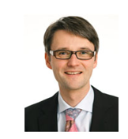
Uma proposta de solução à lacuna identificada: Novos Solos Epistemológicos
Considerando a complexidade de abrigar foco e lugar na perspectiva da interdisciplinaridade, pode-se pensar em um corte transversal de solos epistemológicos.
Olaf Zawaki Richter é professor de Tecnologia Educacional na Universidade de Oldenburg, Alemanha, onde leciona na Escola Superior de Ciências Sociais e no Centro de ‘aprendizagem ao longo da vida’.

Slide 17
Classificação das áreas de pesquisa
Nível macro – Sistemas e Teorias
Nível intermediário – Organização, gestão e tecnologia
Nível micro – Ensino e aprendizagem
Adaptado de Zawacki-Richter, 2009

Slide 18
Nível macro
Sistemas e Teorias da ENF
Acesso, equidade, ética, sustentabilidade
Educação e cultura
Teorias e modelos
Métodos de pesquisa em ENF e a transferência de conhecimento

Slide 19
Nível intermediário
Organização, gestão e tecnologia
Gerenciamento e organização
Custos e benefícios
Tecnologia educacional: responsabilidade, liberdade e autonomia
Inovação e mudança
Desenvolvimento profissional e apoio ao corpo docente
Sistemas e instituições
Formas de assegurar a qualidade

Slide 20
Nível micro
Ensino e aprendizagem
Foco no aluno e no processo de ensino aprendizagem
Características dos aprendizes
Interação e comunicação em Comunidade de Aprendizagem

Slide 21
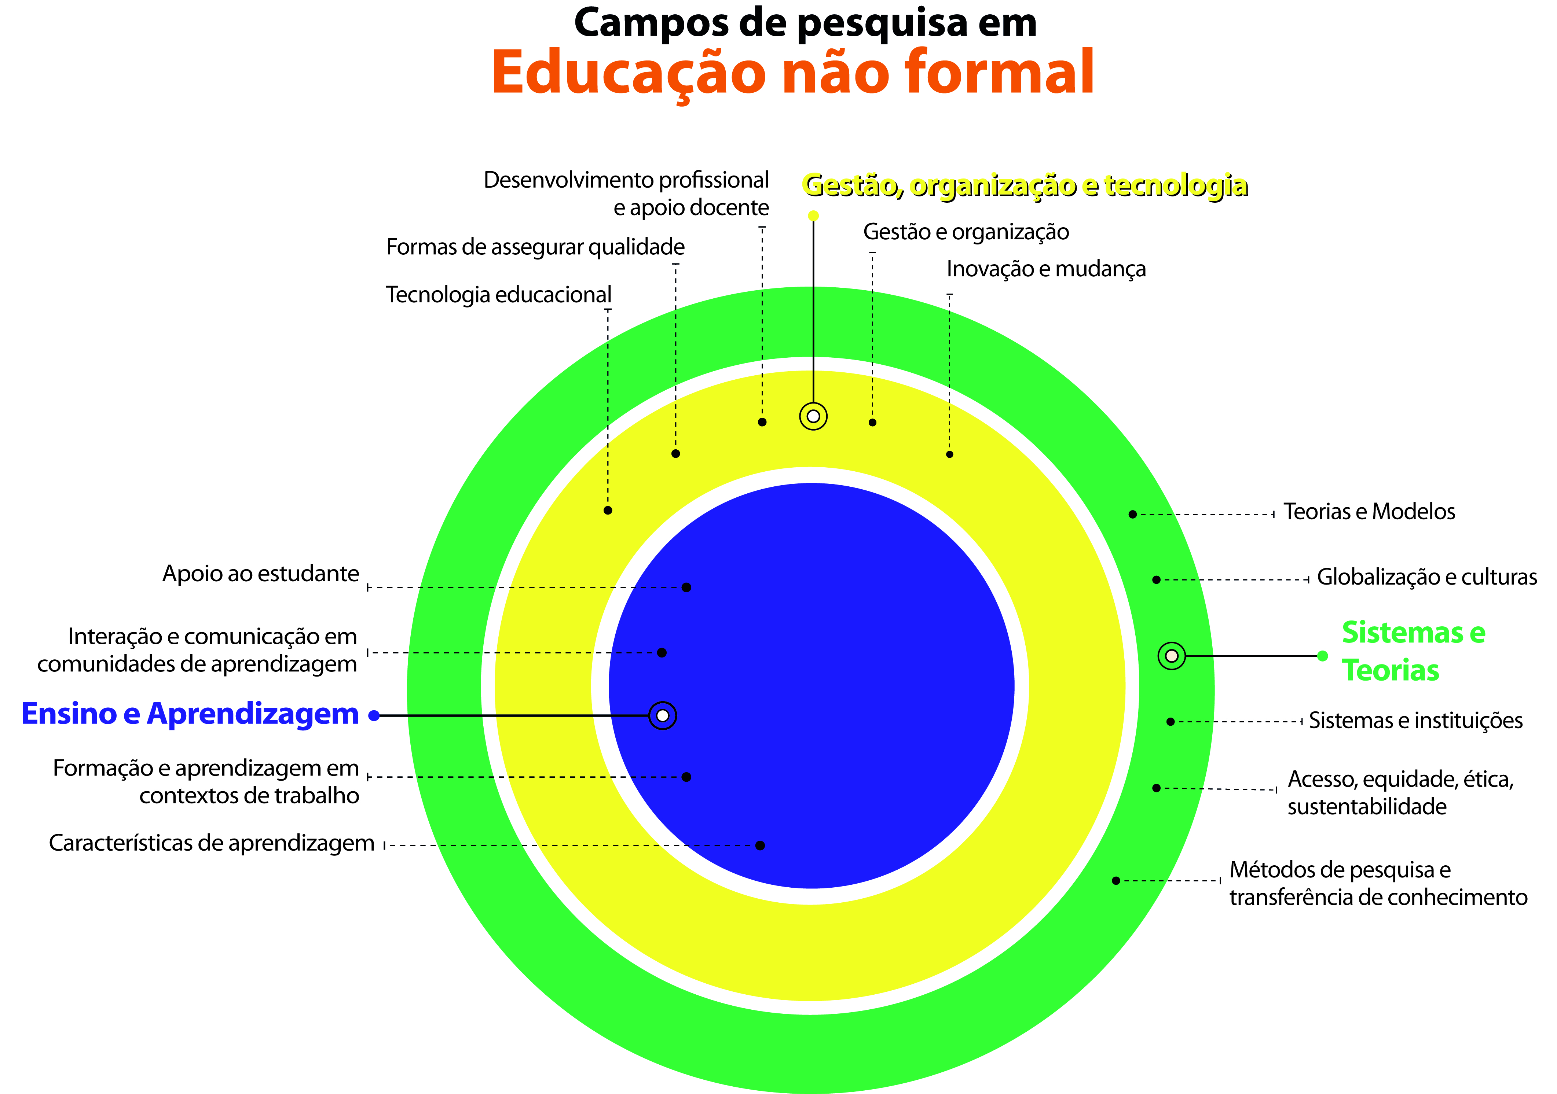

Slide 22
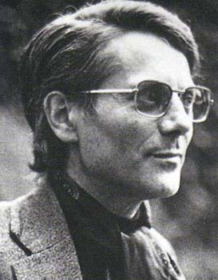
Locus:
“Existe espaço sempre que se tomam em conta vetores de direção, quantidades de velocidade e a variável tempo. O espaço é um cruzamento de móveis. É de certo modo animado pelo conjunto dos movimentos que aí se desdobram. (...) O espaço é um lugar praticado.”
(Michel de Certeau, 2013, p. 184)
Michel de Certeau
1925 - 1986

Slide 27
52 assentamentos em 14 municípios
2000 famílias

Slide 28
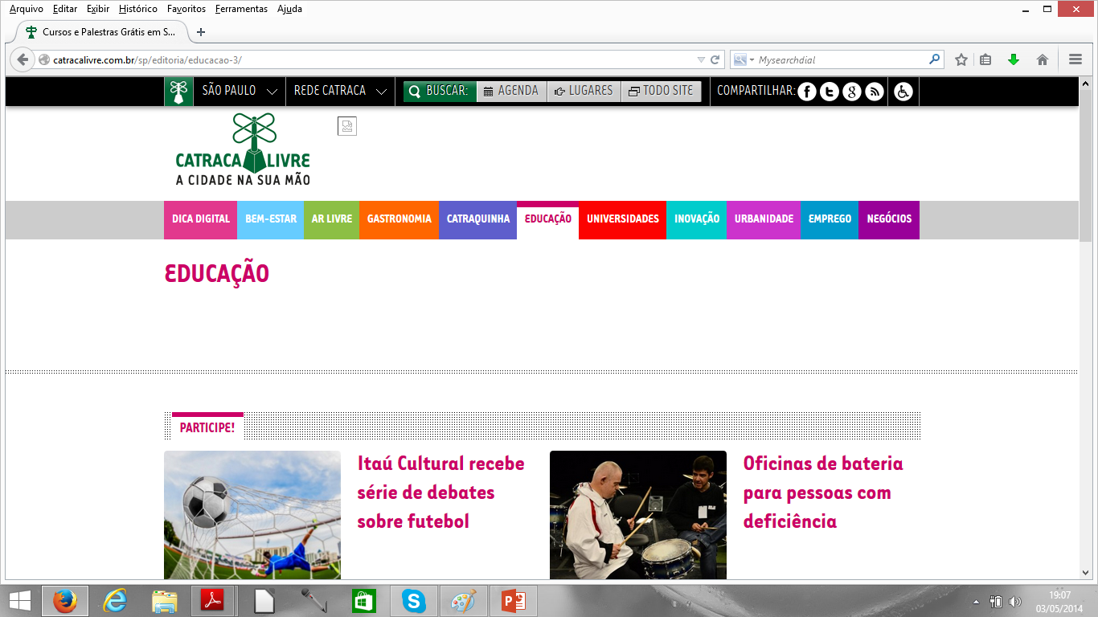

Slide 29
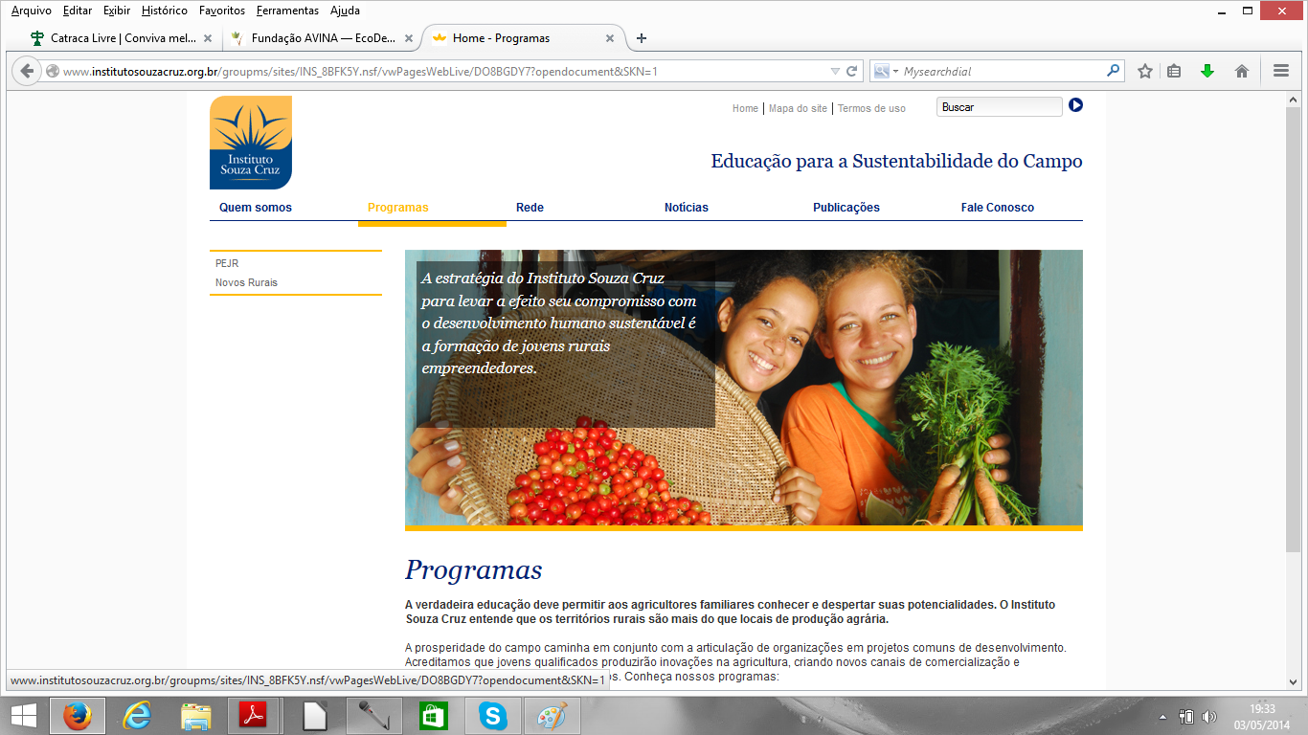

Slide 30
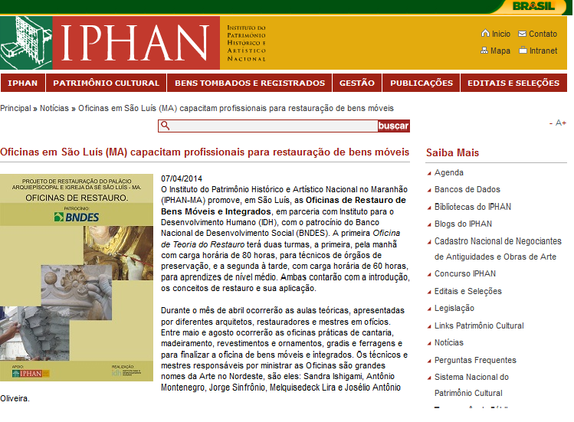

Slide 31
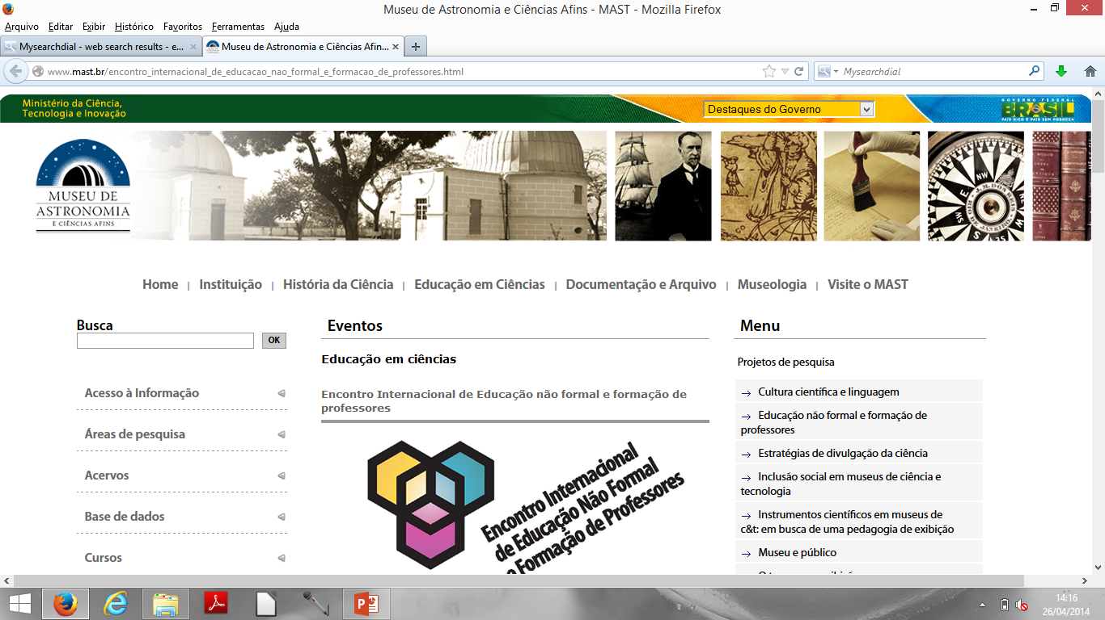
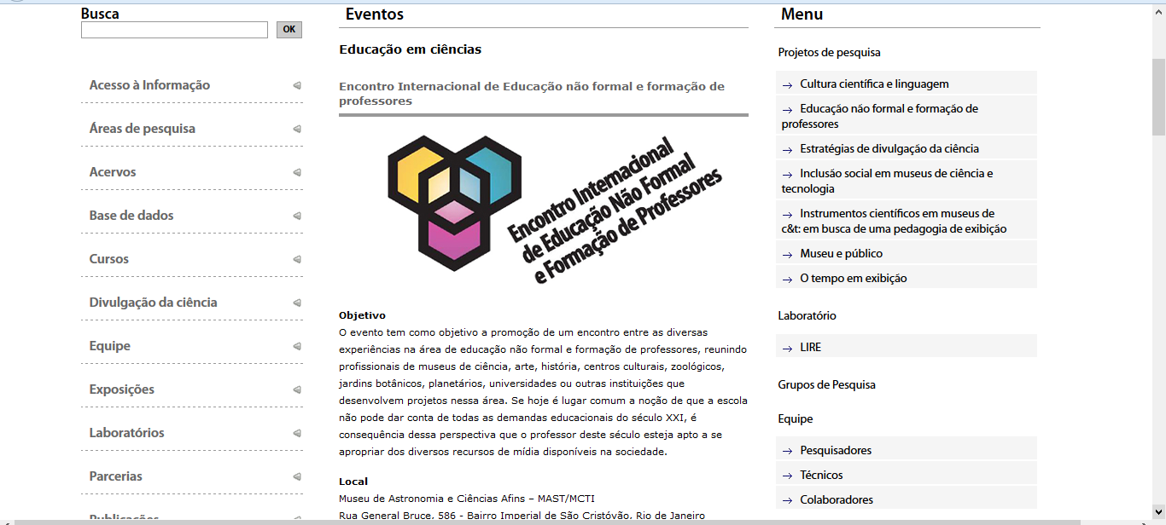

Slide 32


Slide 33
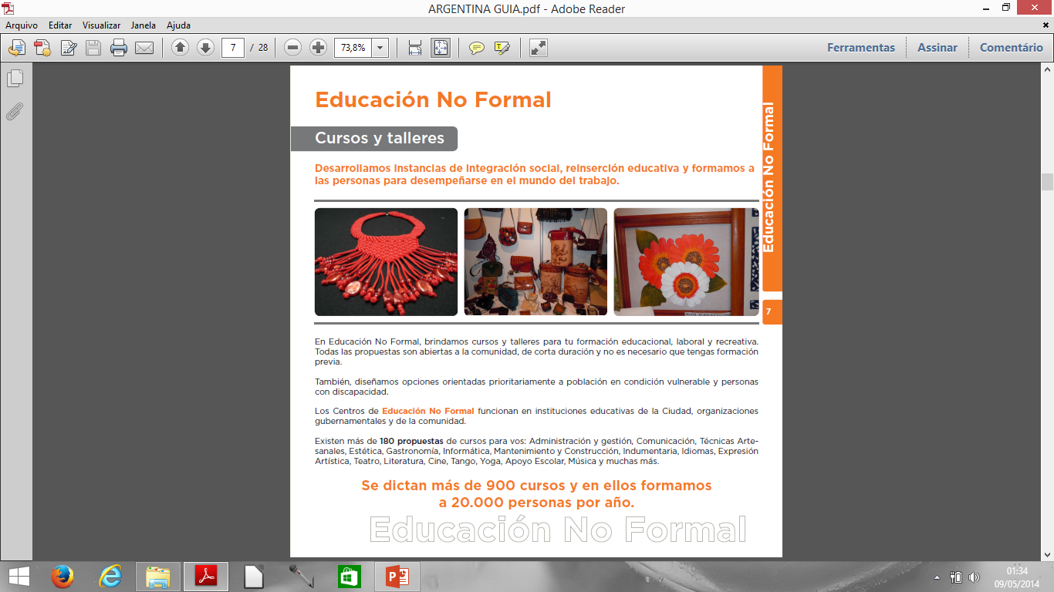

Slide 34
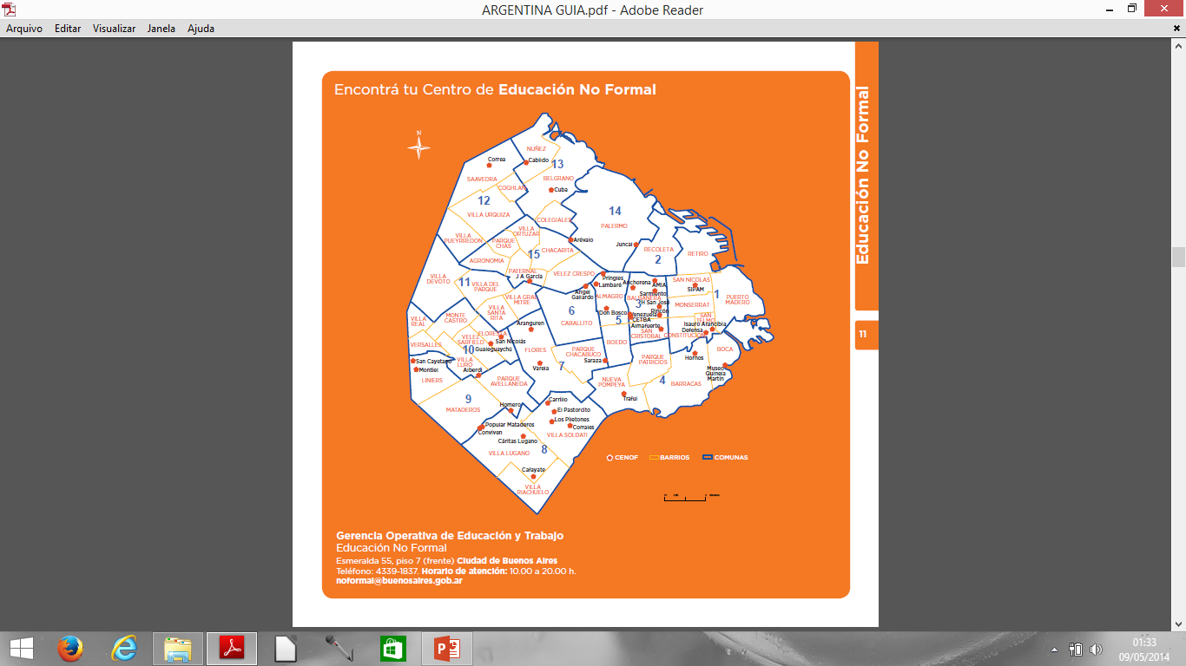

Slide 35
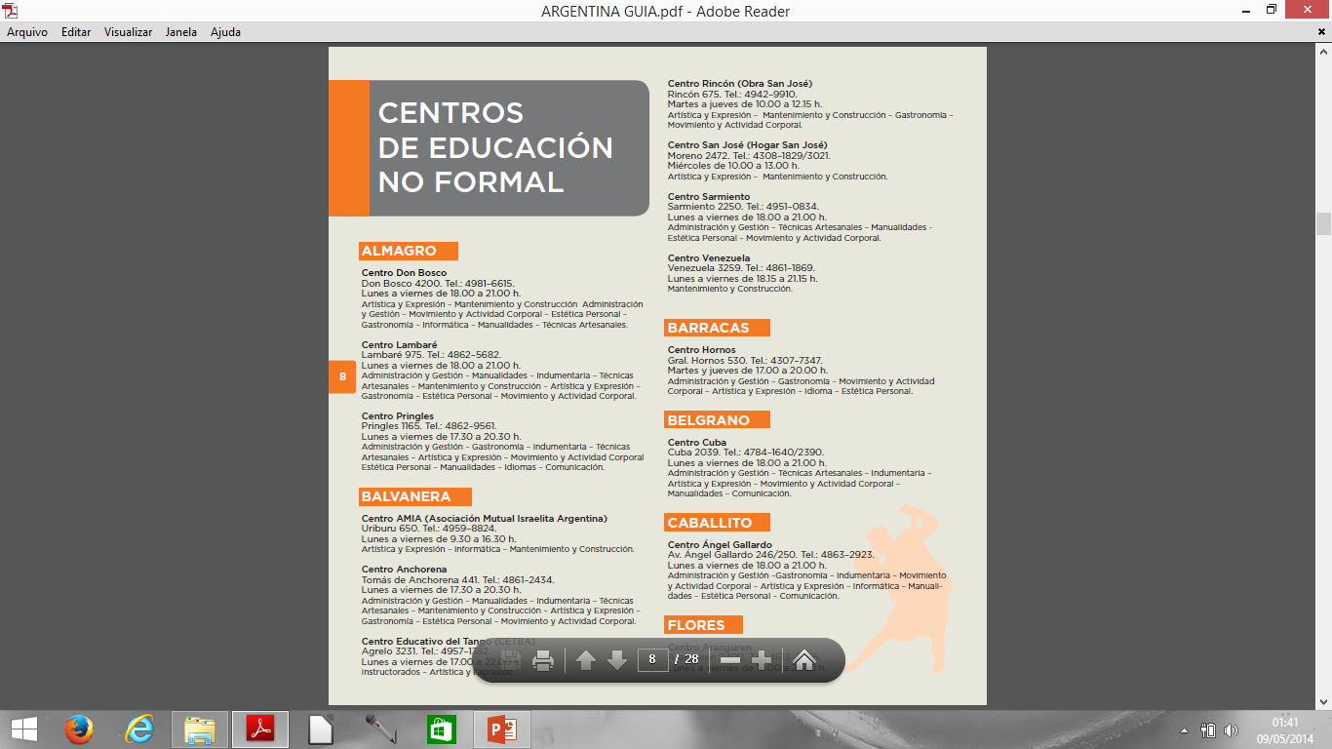

Slide 36
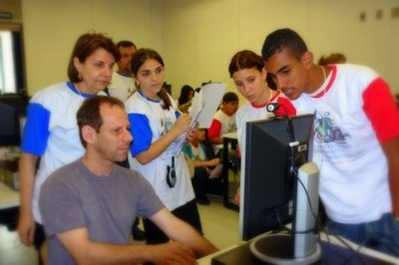
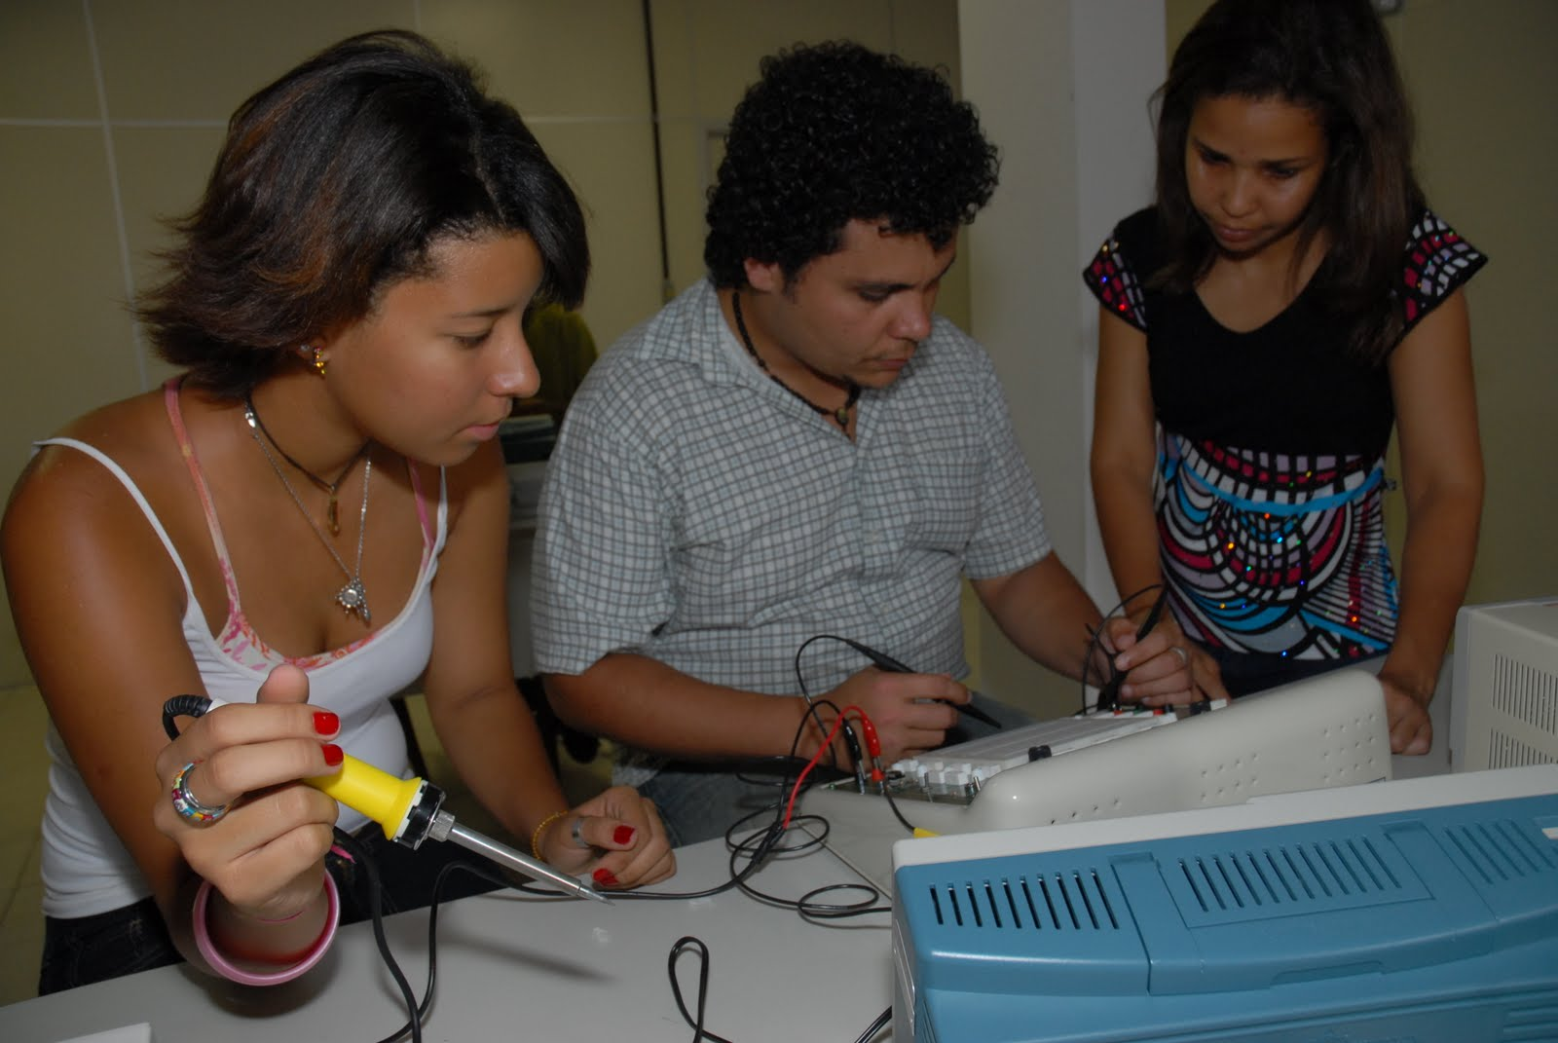
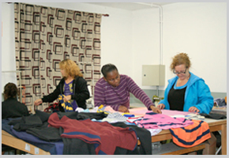

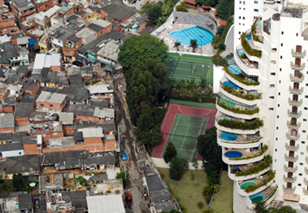


Slide 38
Considerações finais
A existência de campos de pesquisa enquanto ‘solo epistemológico’ coloca a Educação Não formal no quadro oriundo da interdisciplinaridade, por se tratar de uma área que transcende a Pedagogia enquanto campo disciplinar de pesquisa, não podendo ser ligada exclusivamente a Movimentos Sociais (como advogam muitos pesquisadores em ENF no Brasil).
Enquanto solo epistemológico, um modelo de definição de áreas para a EAD – ela própria um gênero da Educação Não Formal, no sentido de tecer um conjunto estável de convenções e relações sociais - serve de base a novos solos de investigação, que permeiam os estudos da educação realizada fora da escola. A EAD é um “locus”, um lugar da ENF no Brasil.
Conclui-se que a Educação Não Formal atua em campos epistemológicos transversais, que permeiam ou consubstanciam, por sua vez, uma nova perspectiva teórica a contribuir para esse campo em formação.
.

